Slide 1


Día, Fecha: Hora de inicio:
Sábado, 08/02/2025 08:00AM
Sistemas organizacionales y gerenciales 2[N]
José Luis Reynoso Tiú

Slide 2

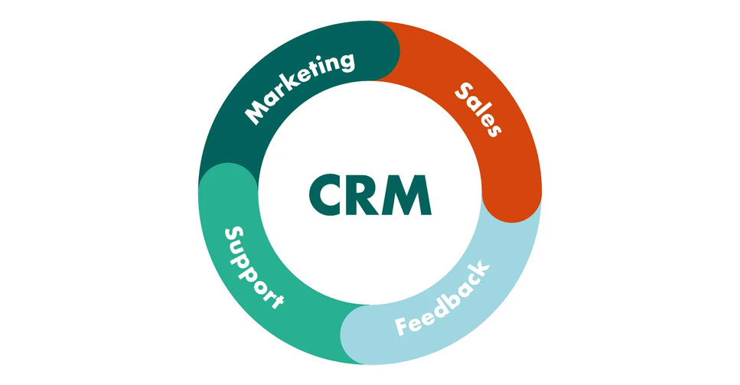
CRM
CUSTOMER RELATIONSHIP MANAGEMENT
Es un conjunto de prácticas, estrategias comerciales y tecnologías enfocadas en la relación con el cliente.
Se utiliza para administrar y analizar las interacciones con los clientes, anticipar sus necesidades y deseos, optimizar la rentabilidad, aumentar las ventas y personalizar campañas de captación de nuevos leads.
Leads: Se refiere a un cliente potencial, es decir, una persona que a mostrado interés en los productos o servicios de una organización.

Slide 3
¿QUÉ HACE UN CRM?
Almacena información de clientes actuales y potenciales (nombre, dirección, Entre otros) e identifica sus actividades y puntos de contacto con la empresa.
Permiten realizar llamadas a los clientes con fines comerciales o de solución de problemas y luego guardan registros del historial de llamadas o de las interacciones de soporte técnico que ha realizado cada cliente.
Automatiza el envío de correos electrónicos
Permite gestionar y monitorizar conversaciones en redes sociales.

Slide 4
CARACTERÍSTICAS
DE UN CRM
Gestión de datos, relaciones con clientes y leads, comunicación y estrategias de ventas.
Integración con herramientas externas.
Gestión de ventas y oportunidades
Servicio al cliente y soporte.
Análisis y generación de informes.
Gestión de campañas de marketing
Agilización de procesos mediante la automatización y segmentación de clientes

Slide 5
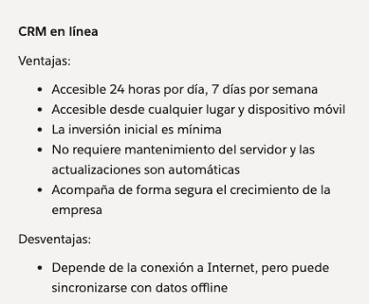
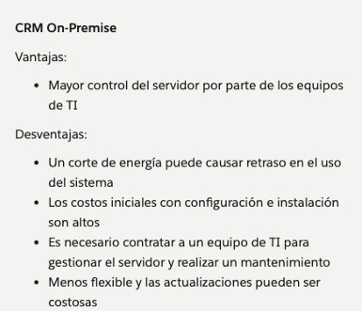
TIPOS DE IMPLEMENTACIÓN

Slide 6

TIPOS DE CRM
CRM OPERATIVO
CRM ANALÍTICO
CRM COLABORATIVO

Slide 7
CRM OPERATIVO
Agiliza y simplifica los principales proceso de negocio de una empresa, abarcando marketing, ventas y servicio al cliente.
Ayuda a generar oportunidades potenciales y convertirlas en contactos.
Proporciona la infraestructura necesaria de servicio al cliente para satisfacerlos y retenerlos.

Slide 8
SUS COMPONENTES BÁSICOS SON:
AUTOMATIZACIÓN EN MARKETING
AUTOMATIZACIÓN EN VENTAS
SERVICIO AL CLIENTE

Slide 9
CRM ANALÍTICO
Se centra en datos, análisis de informes
Debe contar con reglas y métodos establecidos para generar reportes
Están pensados para segmentar de forma adecuada a los diferentes públicos de una empresa y así optimizar el alcance de las campañas de marketing
Mejoran la toma de decisiones de una empresa

Slide 10
CRM COLABORATIVO
Integran datos de marketing y de ventas, para que estos departamentos puedan colaborar

Slide 11
GESTIÓN DE CONTACTOS
GESTIÓN DE CANALES
Los equipos de ventas lo utilizan para dar seguimiento a los detalles y todas las interacciones de un cliente potencial.
Pueden abarcar sistemas de ventas, servicio al cliente y marketing
Registra el métodos de comunicación que le resulte más cómodo o efectivo a los clientes

Slide 12
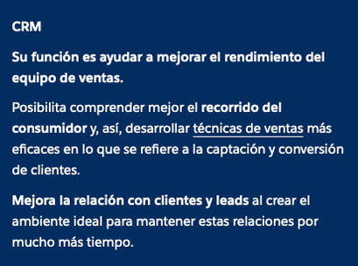
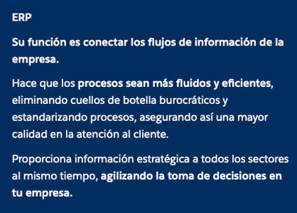
DIFERENCIA ENTRE UN CRM Y ERP

Slide 13
CRM E INTELIGENCIA ARTIFICIAL
Con la inteligencia artifial se apunta a un futuro sistema suficientemente inteligente como para aprender de las interacciones de los clientes y datos, y así anticipar sus necesidades.
Con la IA es posible predecir la próxima interacción ideal de ventas, marketing o de atención para cada cliente. El área de ventas podrá pronosticar oportunidades y priorizar los mejores leads.
El departamento de marketing podrá crear recorridos predictivos para todos los clientes, personalizando experiencias

Slide 14

CRM MÁS UTILIZADOS

Slide 15


Slide 16



Herramientas tecnológicas para la gestión empresarial
Una herramienta tecnológica es cualquier “software” o “hardware” que ayuda a realizar
bien una tarea, entendiéndose por “realizar bien” que se obtengan los resultados esperados, con ahorro de tiempo y ahorro en recursos personales y económicos.

Slide 17
ERP
CRM
Enterprise Resource Planning
Customer Relationship Management
Herramientas de Bi
BPM
Business Intelligence
Tecnologías de workflow

Slide 18
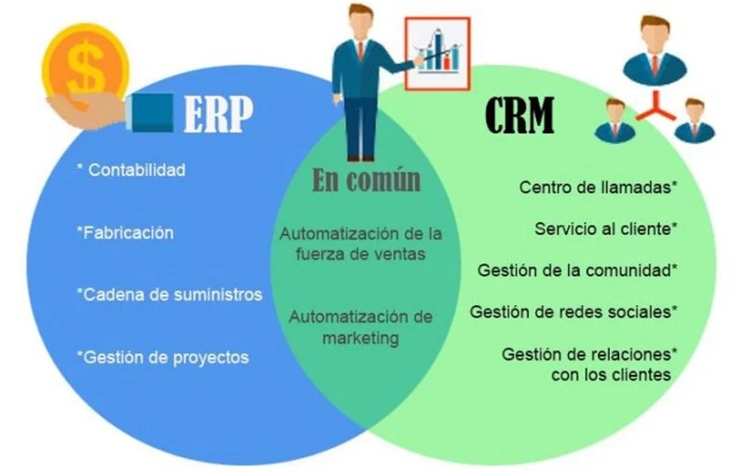
SIMILITUDES ENTRE UN ERP Y UN CRM

Slide 19
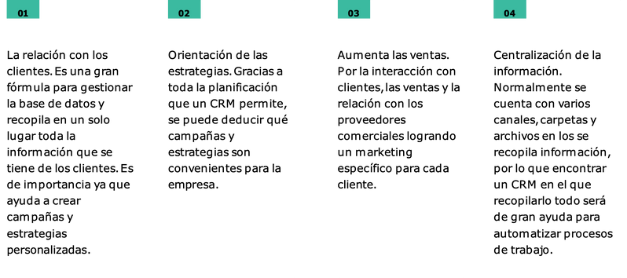
VENTAJAS DE UN CRM

Slide 20
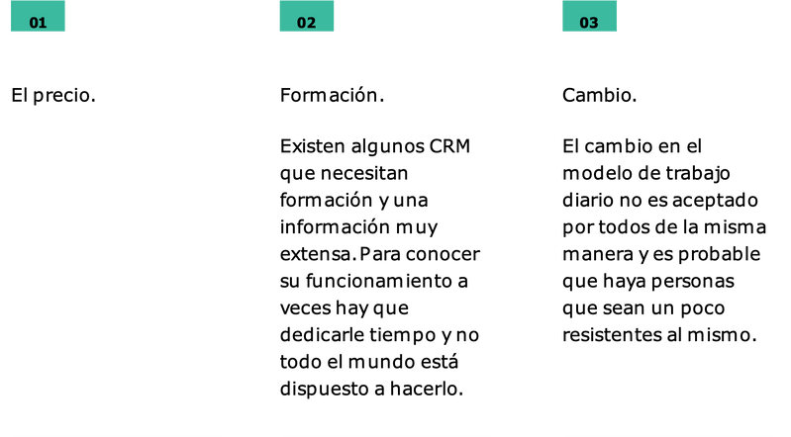
DESVENTAJAS DE UN CRM

Slide 22

PROCESO DE TOMA DE DECISIONES
Consiste en reunir información y evaluar alternativas para luego tomar la mejor decisión posible.
El éxito de una compañía depende de que se tomen las decisiones correctas, y se aprenda de las equivocadas.

Slide 23

7 PASOS PARA LA TOMA DE DECISIONES
1. Identificar la decisión que se debe tomar
5. Elegir entre las alternativas
2. Reunir información relevante
6. Tomar acción
3. Identificar soluciones alternativas
7. Revisar la decisión tomada
4. Sopesar las soluciones

Slide 24
1 - IDENTIFICAR LA DECISIÓN QUE SE DEBA TOMAR (EVALUAR)
Comprender el problema a resolver o la oportunidad que se presenta.
Se obtienen los datos necesarios para comenzar a deliberar.
Se obtienen los objetivos generales y específicos que se deben resolver mediante la toma de la decisión.
Preguntas comunes:
¿Qué problema hay que resolver?
¿Cuál es el objetivo que se piensa alcanzar con la implementación de la decisión?
¿Cómo se medira el éxito?

Slide 25
2 - REUNIR INFORMACIÓN RELEVANTE (ESTABLECER CRITERIOS)
Reunir información relacionada con la decisión que se desea tomar.
Establecer parámetros que ayuden a decidir de forma adecuada, los parámetros pueden ser:
Tiempo que se dispone para llegar a una conclusión
Riesgos que se pueden aceptar
Disponibilidad de recursos
Posibles beneficios que implicaría cada posible decisión.

Slide 26

3 - IDENTIFICAR SOLUCIONES ALTERNATIVAS
Buscar varias soluciones diferentes para resolver el problema.
Cuando se toman decisiones de negocios es importante tener más de una alternativa, debido a que las personas involucradas por lo general tienen diferentes necesidades dependiendo del rol que cumplan dentro de la organización.

Slide 27
4 - SOPESAR LAS SOLUCIONES
Identificar ventajas y desventajas de cada posible solución??.
Identificar posibles inconvenientes de cada una de las alternativas y ponderarlos respecto a los beneficios.
Formas para analizar y sopesar las alternativas:
Listar las ventajas y desventajas
Análisis FODA
Matriz de decisiones

Slide 28
5 - ELEGIR UNA DE LAS ALTERNATIVAS
Tomar la decisión final.
A veces, la mejor decisión no es una alternativa, sino una combinación entre diferentes opciones.
6 - TOMAR ACCIÓN
Desarrollar un plan con base en la decisión que se tomo y ponerlo en práctica (plan de implementación).

Slide 29
7 - REVISAR LA DECISIÓN TOMADA
Después de un plazo determinado, proceder a revisar los resultados proporcionados por la decisión tomada.
Preguntas frecuentes en esta etapa:
¿Se resolvió el problema?
¿La decisión afecto de manera positiva o negativa al equipo?
¿Quiénes se beneficiaron?
¿Quiénes fueron afectados?

Slide 30

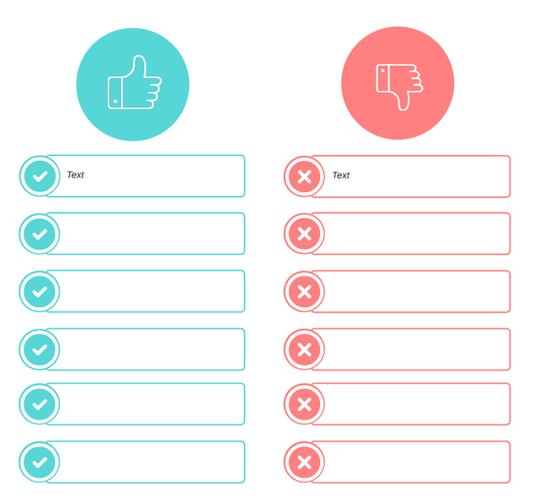
HERRAMIENTAS PARA UNA MEJOR TOMA DE DECISIONES
Listar ventajas y desventajas

Slide 31
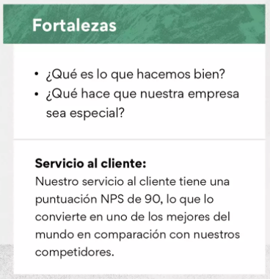
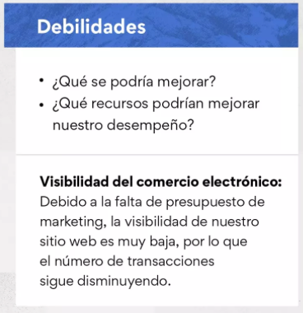
ANÁLISIS FODA

Slide 32
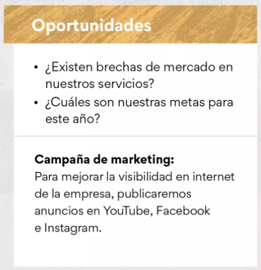
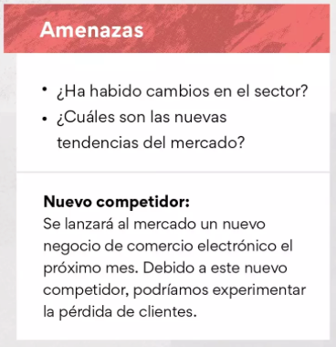
ANÁLISIS FODA

Slide 33
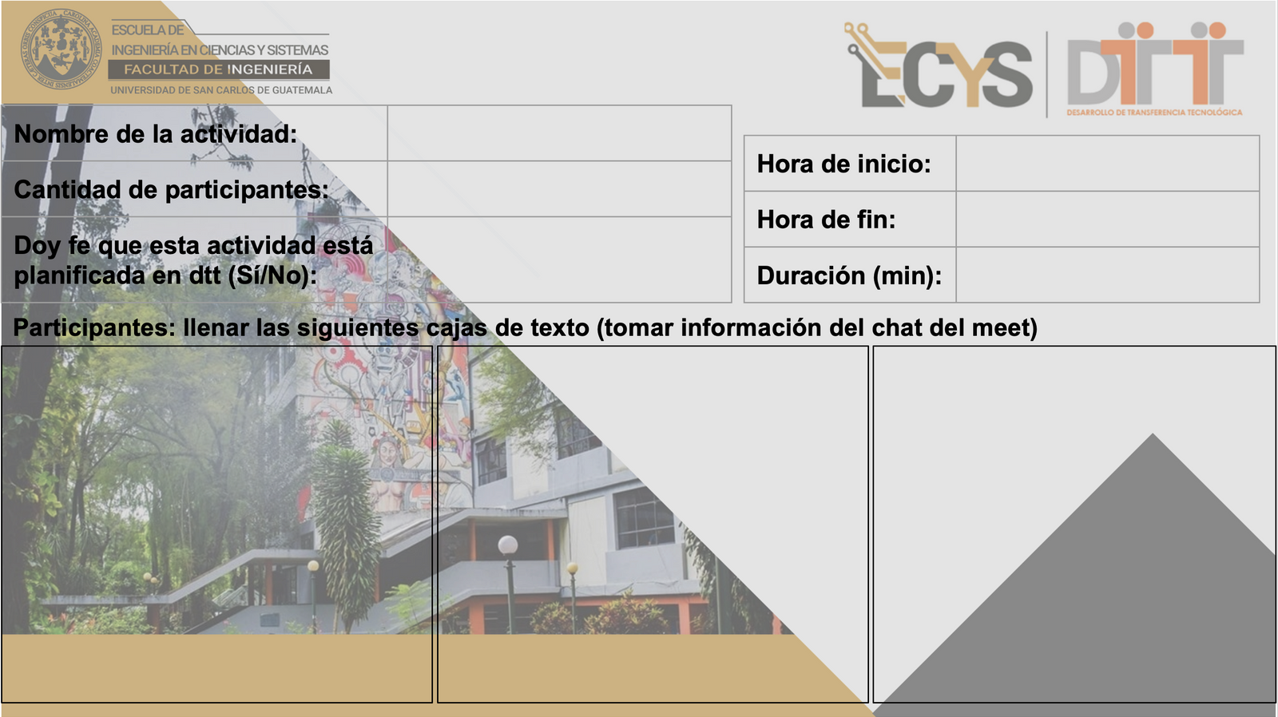
Corto 1
09:15
46
09:40
Sí
25
202002364 - Dayana Reyes
201314564 - Ronald Ordoñez
202002042 - Paulo Mérida
201900597 - Joaquin Ortega
201904042- Cristian Lopez
202003894 - Estuardo Son
201020697 - Esteban Palacios
201901604 - Belen Contreas
202012039 - Angel sique
202003959 - Angel Marroquín
202004770 - Ronaldo Posadas
201906444 - Saúl Menchú
201709282 - Carlos Martinez
201807032 - Douglas Soch
202105561 - Jeser Rodas
202002793 - Hugo Martínez
201612511 - Luis Garcia
202001800 - José Ibarra
201902714 - Kevin Josué Calderón
201807253 - Brian Erazo
201700700 - Luis Falla
201902502 - Carlos Soto
201900956 - Rivaldo Tojín
201907483 - David Eduardo López Morales
201807389- Gladys Ajuchán
202006629 - Wilber Zúñiga
202104782 - Anthony Samuel Zea Herrera
201404202 - Khristian Garcia
202103718 - Harry Gómez
201602659 - Cecilia Cotzajay
202000424 - Jonatan Garcia
201904016 - Cesar Martínez
201800992-Kevin Pozuelos
202006353 - Josue Zuleta
201902698- Pablo Batz
201807169-Abdul Chacon
201801460-Zenaida Chacón
201549059 - Alexander lux
201901374-Juan Pablo Gonzalez
202003892 - Diego Arriaga
202113553 - Kevin Ernesto García Hernández
201902363 - Christopher Iván Monterroso Alegria
201900619 - Yonathan Alexander Hernández Satz
201900716 - Kelly Mischel Herrera Espino
201612174 - Alberto Gabriel Reyes Ning
202004763 - Cristian Noé Axpuac Aspuac

